Slide 1

BEEBOT GAME
BEEBOT GAME
BEEBOT GAME
BEEBOT GAME

Slide 2
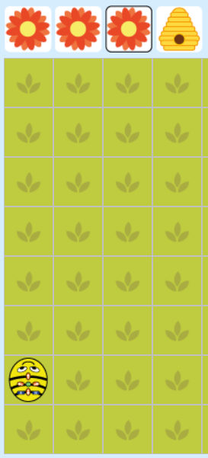
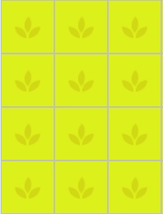
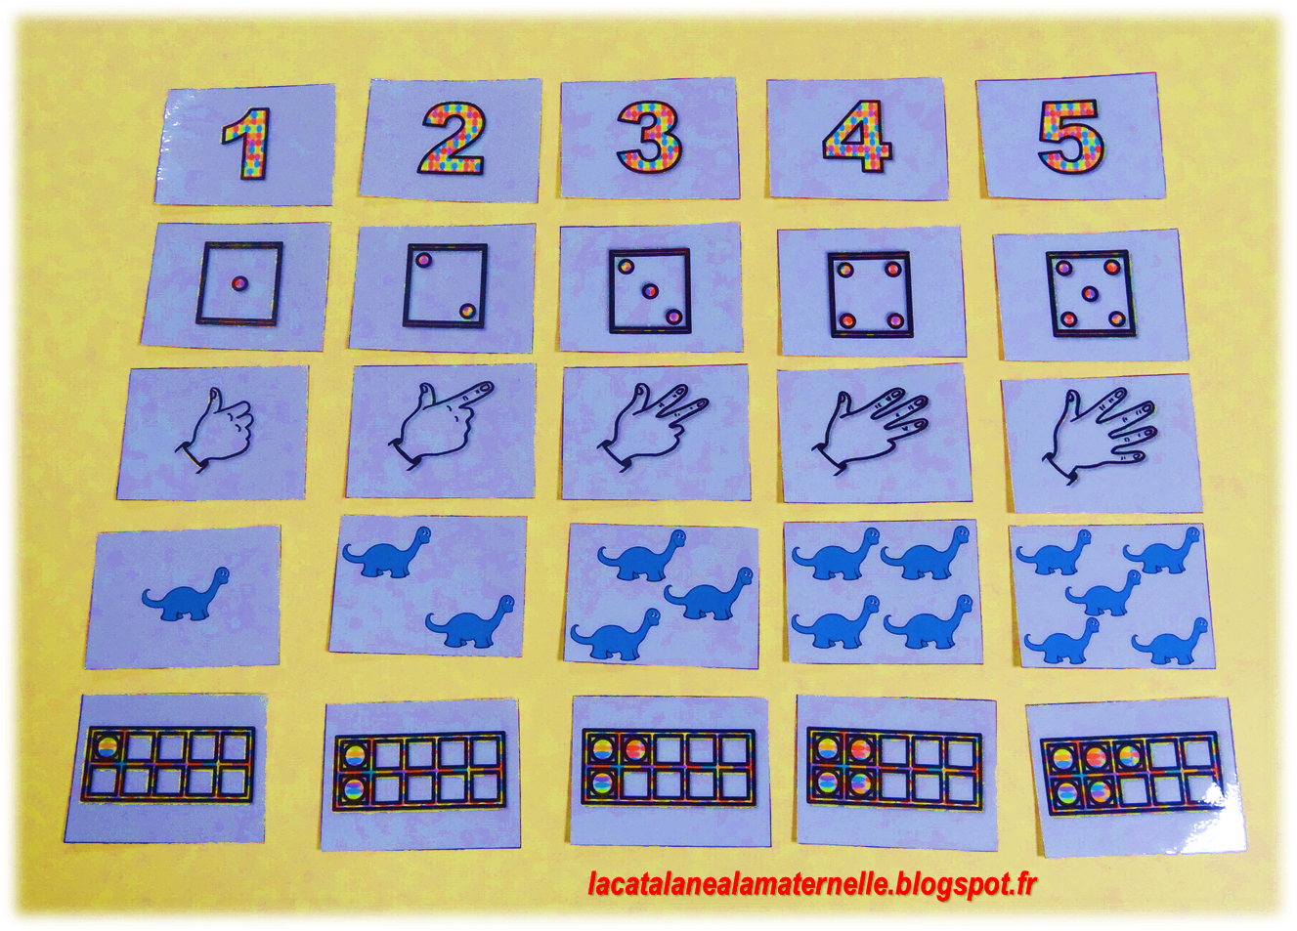
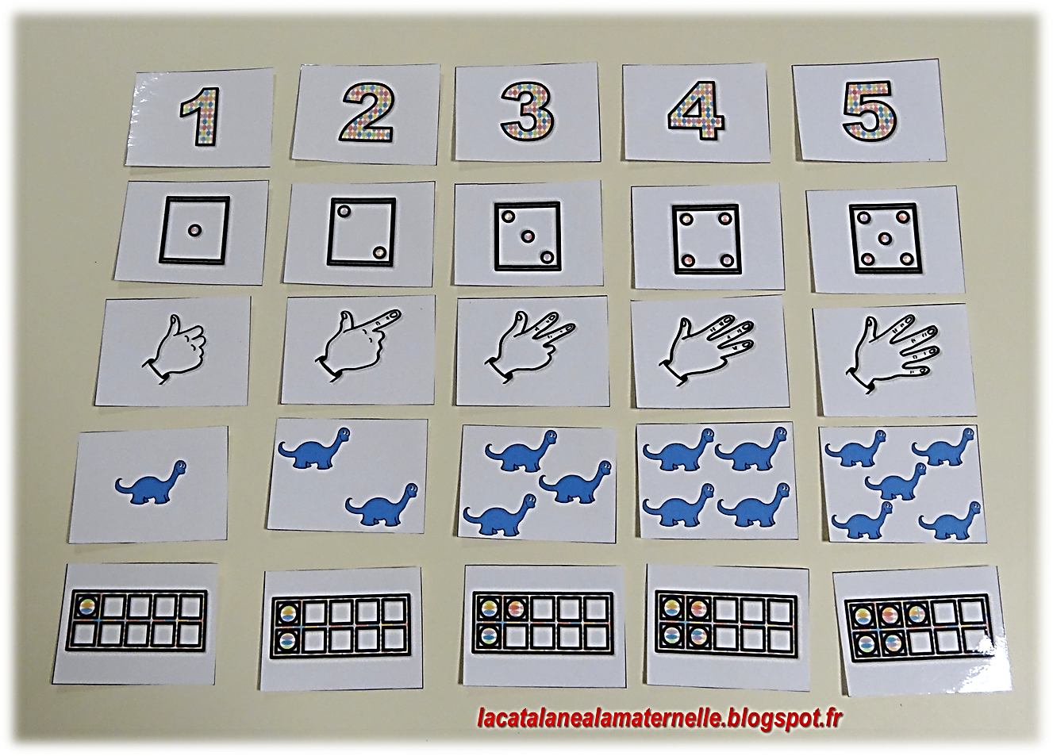
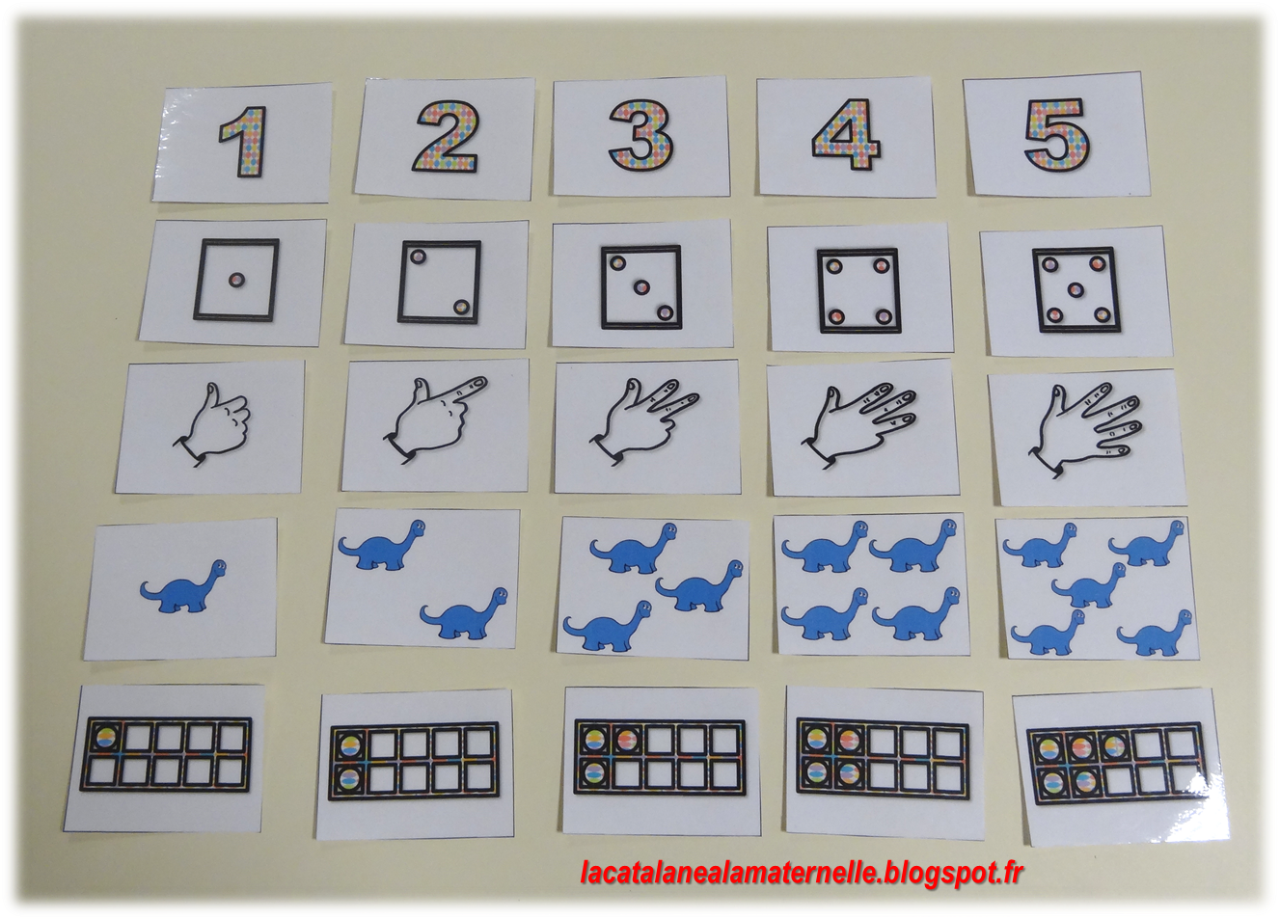
2
1
Emmène Beebot sur 5
Emmène Beebot sur 4

Slide 3
BEEBOT GAME
BEEBOT GAME
BEEBOT GAME
BEEBOT GAME

Slide 4



Récupère 6
Récupère 3
Ramène Beebot à sa ruche
Ramène Beebot à sa ruche

Slide 5
